Slide 1
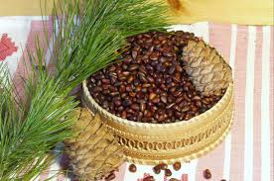
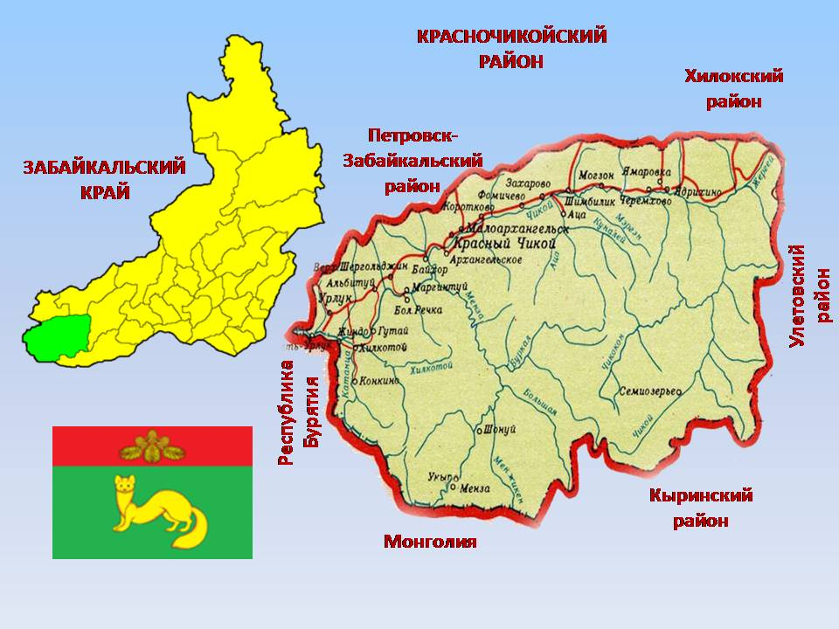
Красночикойский район Забайкальского края

Slide 2
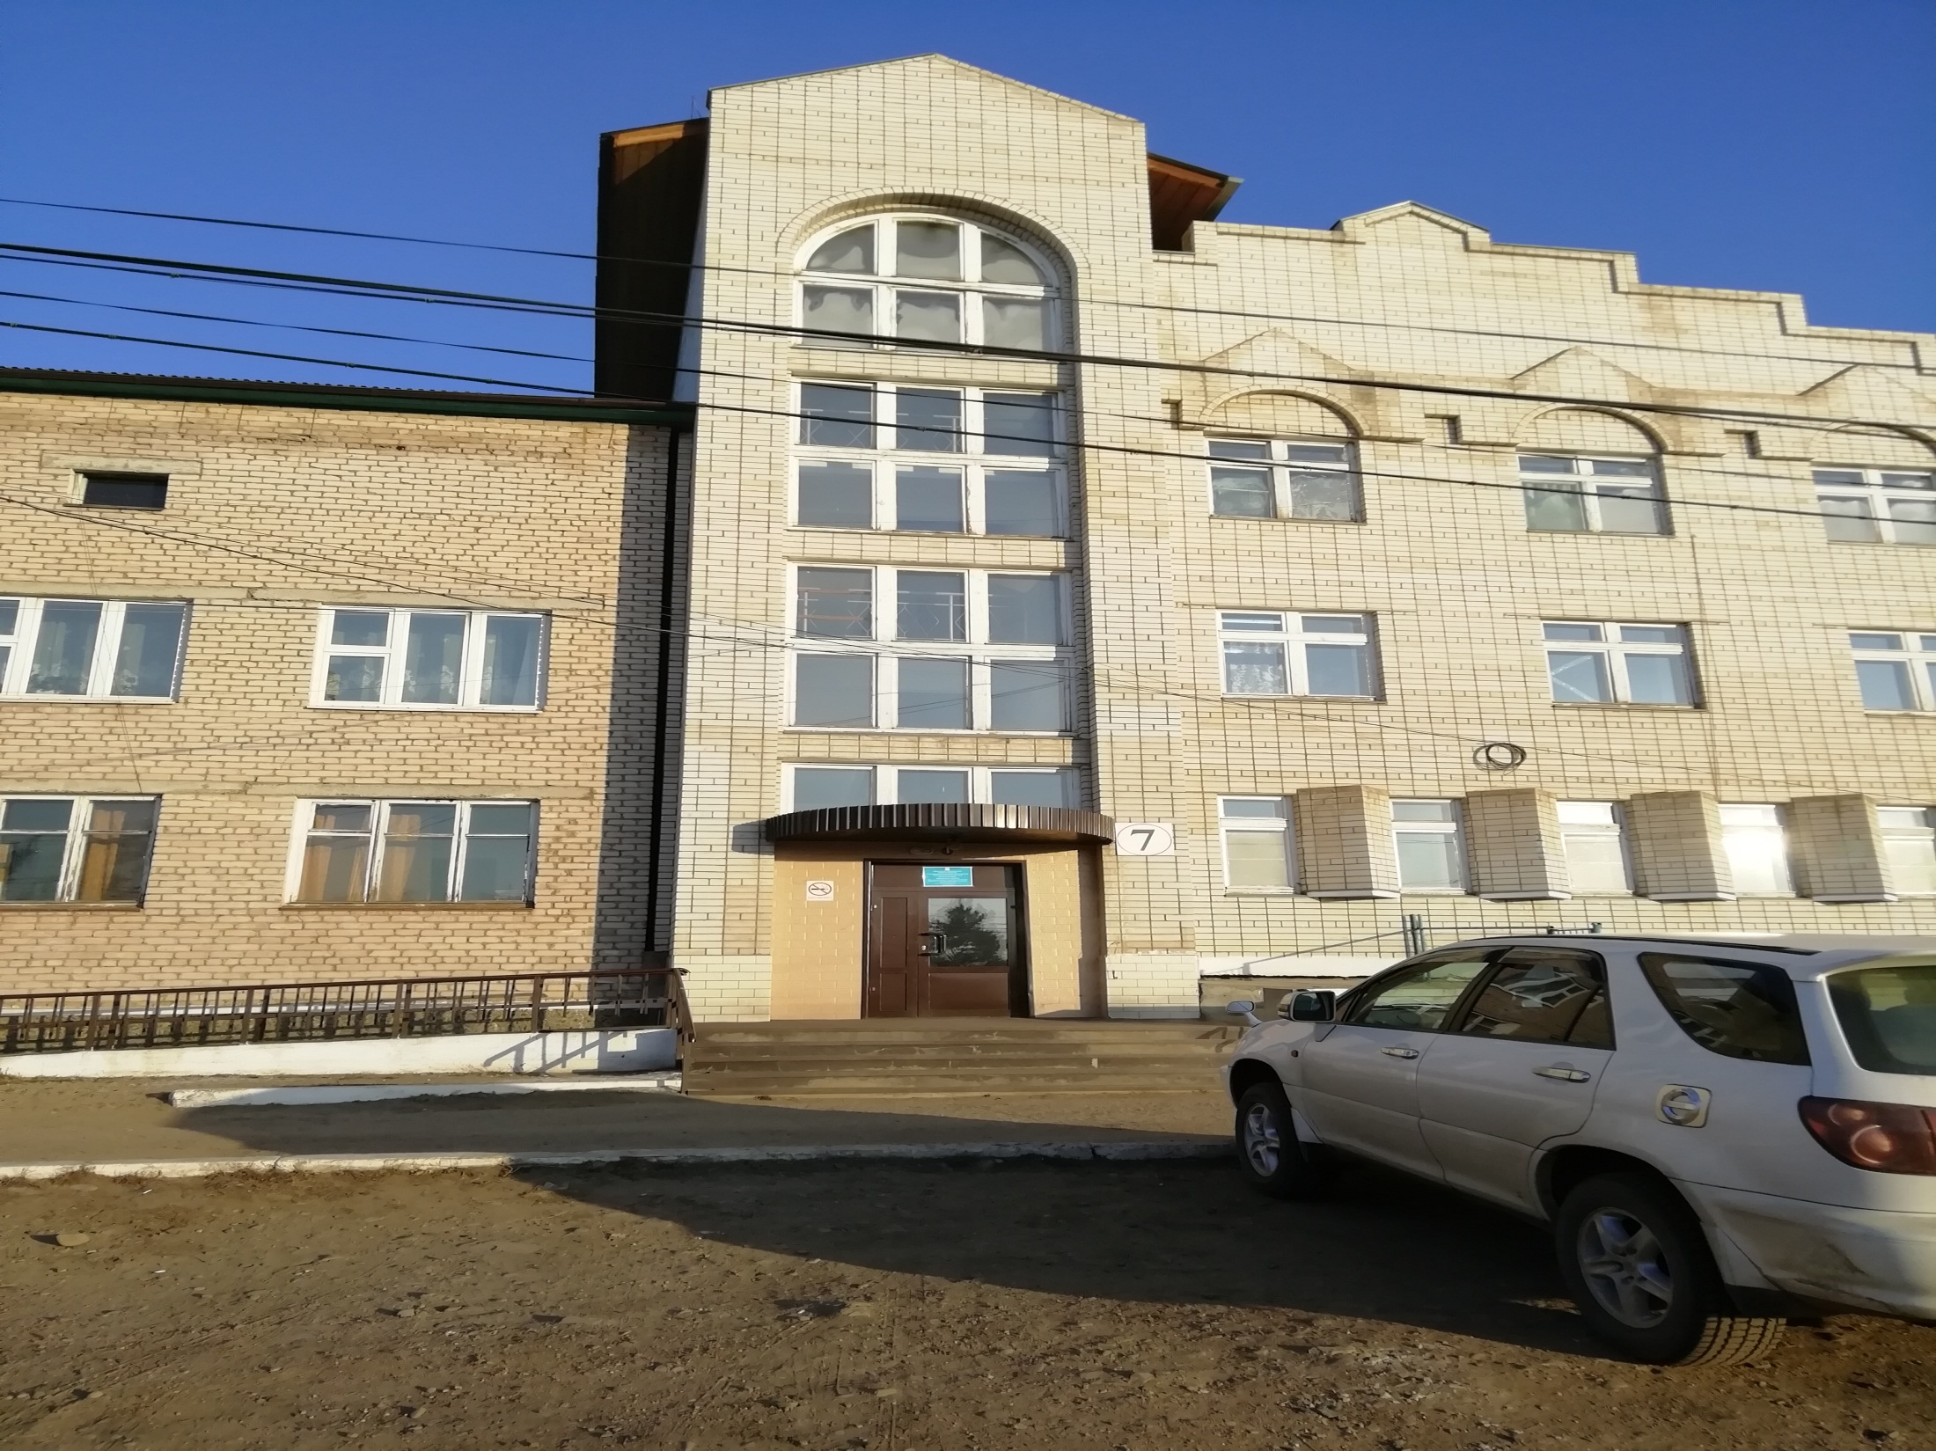
Главный корпус «Хирургическое отделение»

Slide 3
Контактные телефоны
Главный врач: Сенечев Максим Юрьевич
Телефон: (8-30-230) 2-13-68
8-924-807-70-18
e-mail: HOSPITAL108@mail.ru
Заместитель главного врача по медицинской части:
Аксенова Наталья Егоровна
Телефон: (8-30-230) 2-12-13
8-914-524-76-40
Ведущий специалист отдела кадров
Лазарева Екатерина Александровна
Телефон: (8-30-230) 2-24-74
8-914-132-83-66
e-mail: ОК.НOSPITAL108@mail.ru

Slide 4
СПРАВКА
Государственное учреждение здравоохранения «Красночикойская центральная районная больница» Главный врач: Сенечев Максим Юрьевич Адрес: Красночикойский район, с. Красный Чикой, ул. Первомайская, 132 e-mail: HOSPITAL108@mail.ru Официальный сайт: crbkch.ru Участие в программе государственных гарантий: да Амбулаторные условия: есть Стационарные условия: есть

Slide 5
справка
Структура ГУЗ «Красночикойская ЦРБ» представлена:
ЦРБ с. Красный Чикой
4 участковых больницы – Урлукская (90 км), Мензинская (220 км), Захаровская (60 км), Черемховская (120 км)
2 сельских врачебных амбулатории – Большереченская (50 км), Барахоевская (25 км)
28 ФЗП и 1 ФАП.
Также в больнице проводятся диагностические исследования Rg, УЗИ, КТ (был приобретен и установлен в 2019 году), эндоскопия.

Slide 6
Операционная

Slide 7
Палата интенсивной терапии

Slide 8
Перевязочная

Slide 9
Хирургический блок

Slide 10
Компьютерный томограф

Slide 11
График работы ГУЗ «Красночикойская ЦРБ»
Амбулаторный прием пациентов в поликлинике осуществляется:
Понедельник, вторник, четверг, пятница с 8⁴⁵ до 17⁰⁰, обед с 13⁰⁰ до 14⁰⁰
Оказание медицинской помощи в экстренной и неотложной формах осуществляется круглосуточно в нерабочее время медицинскими работниками бригады скорой медицинской, дежурными сменами круглосуточных стационаров

Slide 12
ВАКАНСИИ
Перечень вакантных врачебных должностей, необходимых для обеспечения доступности медицинской помощи в ГУЗ «Красночикойская ЦРБ»
Терапевт, в том числе врач общей врачебной практики – 3,0 ставки
Акушер -гинеколог – 2,0 ставки
Анестезиолог-реаниматолог – 1,0 ставка
Кардиолог – 1,0 ставка
Невролог – 1,0 ставка
Офтальмолог – 1,0 ставка
Онколог – 1,0 ставка
Эндоскопист – 1,0 ставка
Оториноларинголог – 1,0 ставка
Стоматолог – 2,0 ставки
Эндокринолог – 0,5 ставки

Slide 13
Условия работы: Трудовые отношения, гарантии и льготы в ГУЗ «Красночикойская ЦРБ» регламентированы действующим законодательством, коллективным договором, «эффективным контрактом»
Средняя заработная плата врачей в учреждении составляет 63 643 рубля

Slide 14
Стимулирующие надбавки
В перечень стимулирующих выплат работникам учреждения включаются:
Выплата за интенсивность до 100%
За стаж в системе здравоохранения до 30% (общий), до 60% врачей терапевтов участковых (ВОП)
Надбавка молодым специалистам до 20%
За почетное звание, ученую степень до 20%
За квалификационные категории до 30%
Премии

Slide 15
Стимулирующие надбавки для молодых специалистов
Молодым специалистам, являющимся лицами в возрасте до 30 лет, заключившим трудовой договор впервые с учреждениями в течение одного года после окончания имеющих государственную аккредитацию образовательных организаций среднего профессионального и высшего образования, устанавливается надбавка в размере 20% оклада (должностного оклада)

Slide 16
Доплата за проведение платных услуг
Положением «О платных услугах» предусмотрена выплата дополнительного заработка за счёт средств, от приносящей доход деятельности, пропорционально оказанной медицинской помощи

Slide 17
Миллион для медицинского работника!
В соответствии с программой «Земский доктор», предоставляются единовременные компенсационные выплаты медицинским работникам, прибывшим на работу в населенные пункты

Slide 18
Служебное жилье
В рамках Плана социального развития центров экономического роста Забайкальского края утвержденного Постановлением Правительства Забайкальского края №221 от 28.06.2019года о приобретении служебного жилья для работников ГУЗ «Красночикойская ЦРБ» приобретены квартиры

Slide 19
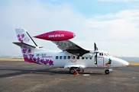
Социальные условия:
Заключение договоров на выплату стипендии во время учебы
Предоставление места в ДОУ, школе для Ваших детей
Предоставление жилья администрацией сельских поселений или найм жилого помещения (дом) – индивидуально по согласованию с главным врачом
Средняя стоимость частных домов – 1 500 000руб, участие в программе субсидирования для молодых семей по приобретению жилья
Наличие ФОК «Олимп», кафе, ресторанов, районного дома культуры, планируется открытие кинотеатра в районном центре
В с. Черемхово сдана в эксплуатацию новая школа, в течении 2-3 лет
выход на промышленные масштабы работы «Угольного разреза»
Имеется нац.парк, отличные условия для промысла и туризма
В районе функционирует
авиасообщение, маршрутные такси

Slide 20
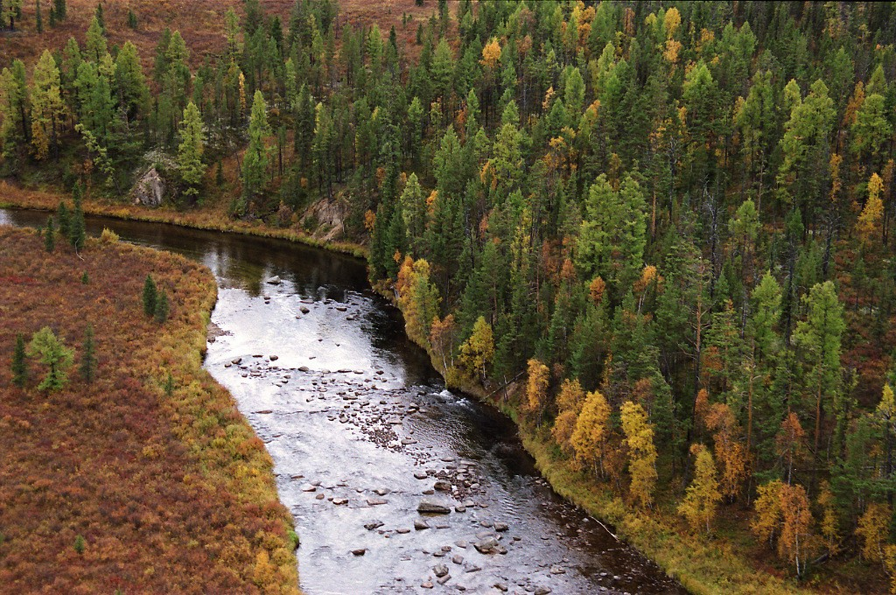
СПАСИБО, ждем Вас!

